Slide 1
Km hm dam m dm cm mm tấn tạ yến kg hg dag g Hai đơn vị độ dài (khối lượng) liền kề nhau: - Đơn vị lớn gấp 10 lần đơn vị bé. - Đơn vị bé bằng một phần mười ( bằng 0,1) đơn vị lớn.
Kể tên các đơn vị đo độ dài (khối lượng) từ lớn đến bé? Nêu mối quan hệ giữa hai đơn vị đo liền kề nhau?

Slide 2
Bài1: Viết các số đo sau dưới dạng số thập phân có đơn vị đo là mét:
3m 6dm = m
b) 4dm = m
c) 34m5cm = m
d) 345cm = m
3,6
34,05
0,4
3,45

Slide 3
Bài 2: Viết số đo thích hợp vào ô trống ( theo mẫu)
Đơn vị đo là tấn
Đơn vị đo là ki-lô-gam
3,2 tấn
3200 kg
0,502 tấn
502 kg
2,5 tấn
2500 kg
0,021 tấn
21 kg

Slide 4
Bài3: Viết số thập phân thích hợp vào chỗ chấm
42dm 4cm = dm
b) 56cm 9mm = cm
c) 26m 2cm = m
42,4
56,9
26,02

Slide 5
Bài 4: Viết số thập phân thích hợp vào chỗ chấm
a) 3kg 5g = kg
b) 30g = kg
c) 1103 g = kg
3,005
0,03
1,103

Slide 6
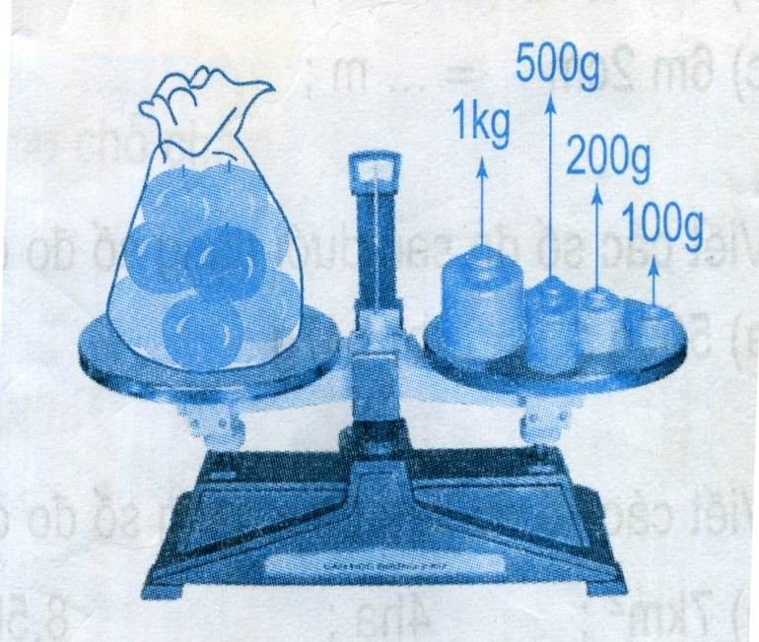
Trò chơi: Ai nhanh hơn?
Túi cam cân nặng:
a) kg
b) g
1,8
1800

